Slide 1

第五节 单纯形法的进一步讨论
一、大M法
二、两阶段法
三、单纯形法计算中的几个问题
人工变量法

Slide 2

人工变量法
问题：线性规划
问题化为标准型时，
若约束条件的系数
矩阵中不存在单位
矩阵，如何构造
初始可行基？

Slide 3
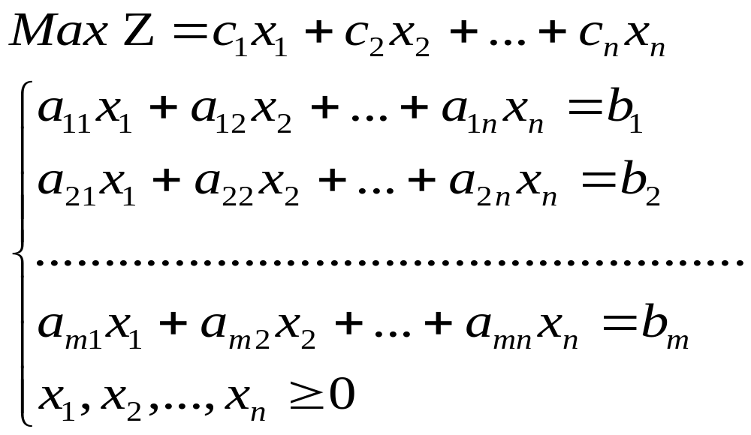
人工变量法
加入
人工变量
设线性规划问题的标准型为：

Slide 4
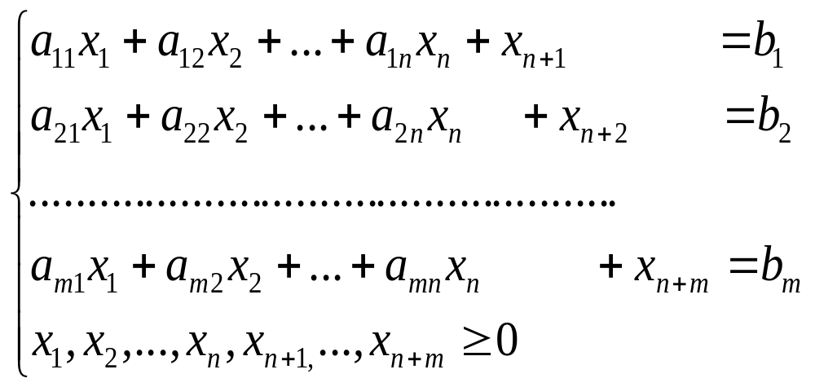
人工变量法
加入人工变量,构造初始可行基.
系数矩阵为
单位矩阵，
可构成初始
可行基。

Slide 5
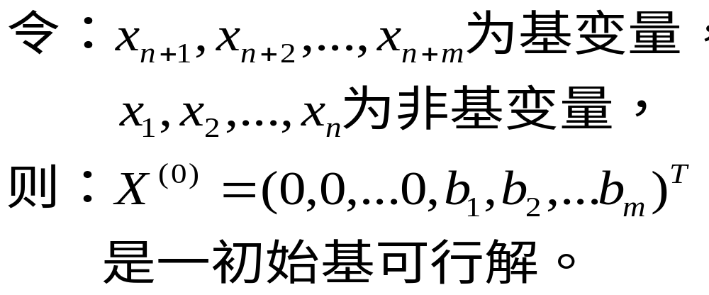
人工变量法
约束条件已改变，
目标函数如何调整？

Slide 6

“惩罚”
人工变量！
（1）大M法
（2）两阶段法

Slide 7
一、大 M 法
人工变量在目标函数中的系数为 -M,
其中，M 为任意大的正数。
目标函数中添加“罚因子”
-M（M是任意大的正数）
为人工变量系数，只要人
工变量>0，则目标函数
不可能实现最优。

Slide 8
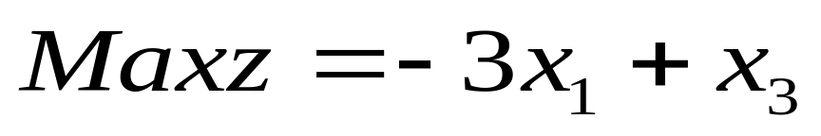
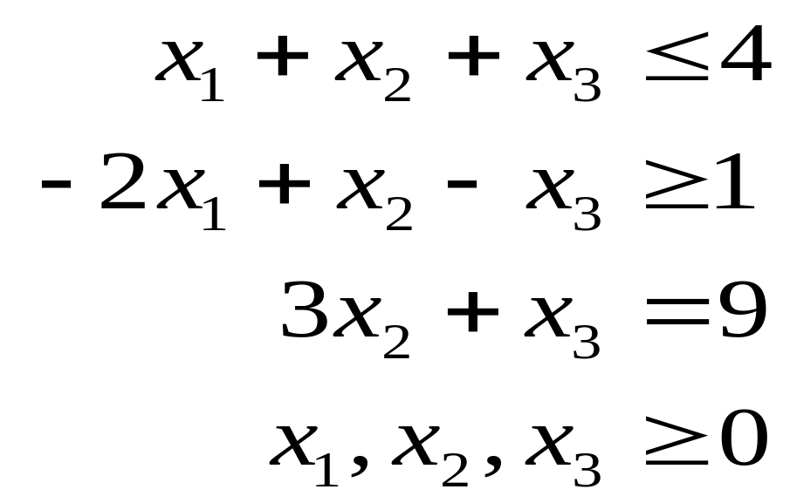
例6: 求解线性规划问题
一、大 M 法

Slide 9
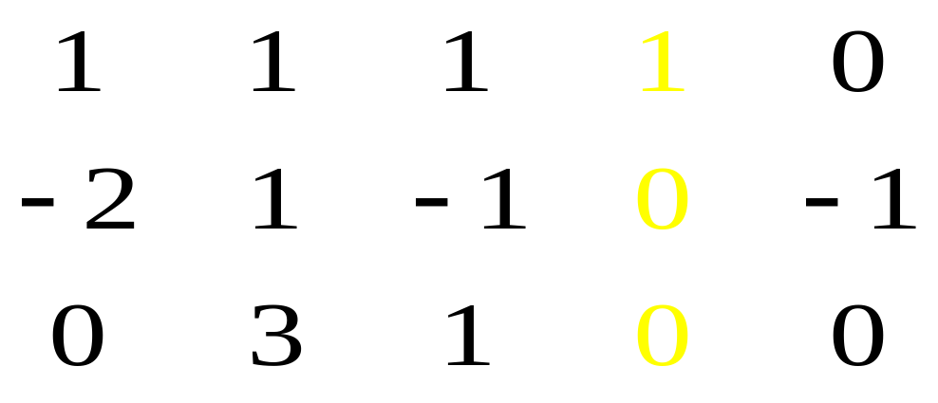
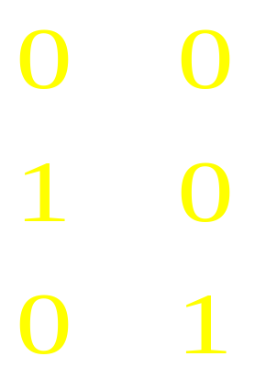
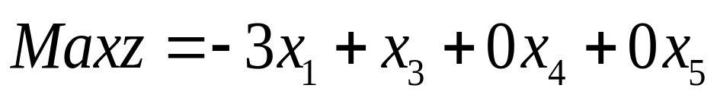
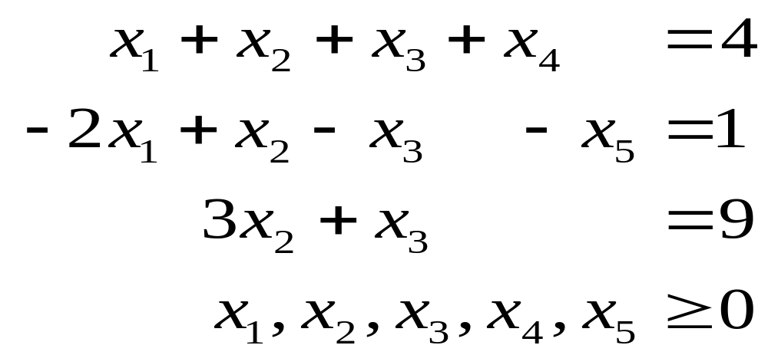
一、大 M 法
解:
加入松弛变量和剩余变量化标准型

Slide 10
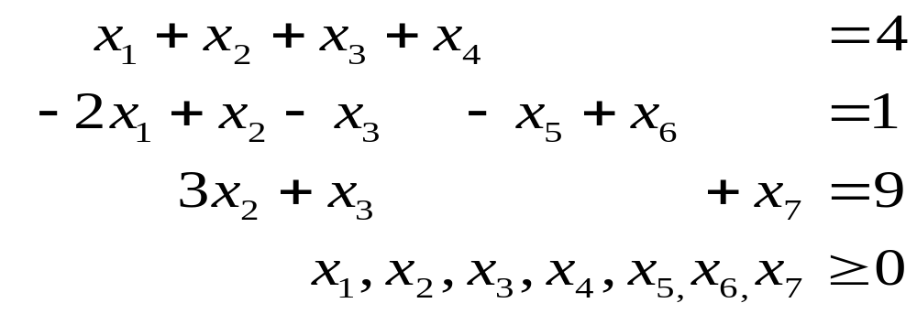
一、大 M 法
加入人工变量构造初始可行基.

Slide 11
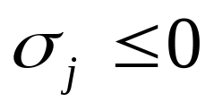
一、大 M 法
用单纯形法求解（见下页）。
求解结果出现检验数非正
  若基变量中含非零的人工变量，
  则无可行解；
  否则，有最优解。
目标函数中添加“罚因子”
-M为人工变量系数，只要人
工变量>0，则目标函数
不可能实现最优。

Slide 12

一、大 M 法（单纯形法求解）
C _{j}
-3 0 1 0 0 -M -M
C_{B} X_{B} b
x₁ x₂ x₃ x₄ x₅ x₆ x₇
0 x₄ 4
-M x₆ 1
-M x₇ 9
1 1 1 1 0 0 0
4
1
3
-2 1 -1 0 -1 1 0
0 3 1 0 0 0 1
C _{j} - Z _{j}
-2M-3 4M 1 0 -M 0 0
初始表（表一）

Slide 13
一、大 M 法（单纯形法求解）
C _{j}
-3 0 1 0 0 -M -M
出现两个或两个以上最小比值，任选一个
C_{B} X_{B} b
x₁ x₂ x₃ x₄ x₅ x₆ x₇
0 x₄ 3
0 x₂ 1
-M x₇ 6
3 0 2 1 1 -1 0
1
－
1
-2 1 -1 0 -1 1 0
6 0 4 0 3 -3 1
C _{j} - Z _{j}
6M-3 0 4M+1 0 3M -4M 0
迭代1（表二）

Slide 14
一、大 M 法（单纯形法求解）
C _{j}
-3 0 1 0 0 -M -M
C_{B} X_{B} b
x₁ x₂ x₃ x₄ x₅ x₆ x₇
0 x₄ 0
0 x₂ 3
-3 x₁ 1
0 0 0 1 -½ -½ -½
－
9
3/2
0 1 1/3 0 0 0 1/3
1 0 2/3 0 ½ -½ 1/6
C _{j} - Z _{j}
0 0 3 0 3/2 -M-3/2 –M+1/2
迭代2（表三）

Slide 15
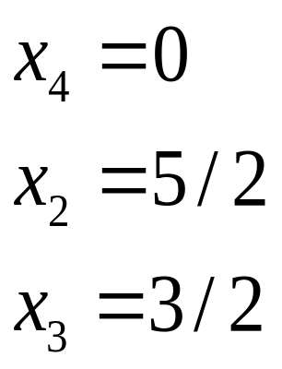
一、大 M 法（单纯形法求解）
C _{j}
-3 0 1 0 0 -M -M
C_{B} X_{B} b
最优解为
目标函数
值 z=3/2
x₁ x₂ x₃ x₄ x₅ x₆ x₇
0 x₄ 0
0 x₂ 5/2
1 x₃ 3/2
0 0 0 1 -½ -½ -½
-½ 1 0 0 -1/4 1/4 1/4
3/2 0 1 0 3/4 -3/4 1/4
C _{j} - Z _{j}
-9/2 0 0 0 -3/4 -M+3/4 –M-1/4
迭代3（表四）

Slide 16
二、两阶段法
M在计算机上处理困难。
分阶段处理——
先求初始基，再求解。

Slide 17
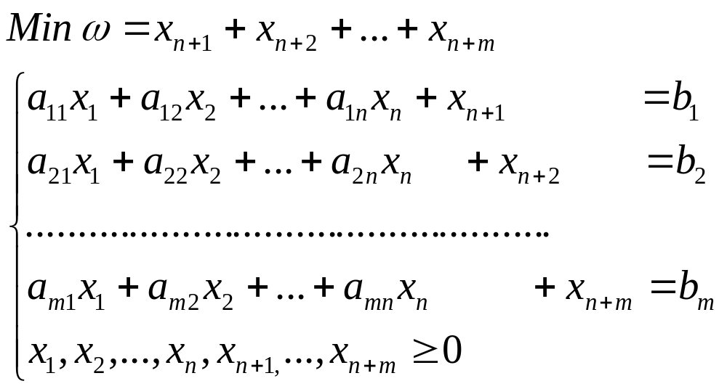
二、两阶段法
第一阶段: 构造如下的线性规划问题
人工变量的
系数矩阵为
单位矩阵，
可构成初始
可行基。
目标函数仅含人工变量，并要求实现最小化。
若其最优解的目标函数值不为0，也即最优解的基变量中含有非零的人工变量，则原线性规划问题无可行解。

Slide 18
二、两阶段法
用单纯形法求解上述问题,若ω=0,进入第二阶段,否则,原问题无可行解。
第二阶段：去掉人工变量，还原目标函数系数，做出初始单纯形表。
用单纯形法求解即可。
下面举例说明，仍用大M法的例。

Slide 19
二、两阶段法
例：

Slide 20
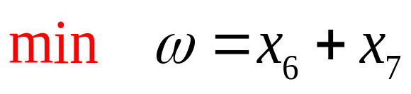
二、两阶段法
解：
构造第一阶段问题并求解
用单纯形法求解

Slide 21
二、两阶段法—（第一阶段、求min ω ）
C _{j}
0 0 0 0 0 -1 -1
C_{B} X_{B} b
x₁ x₂ x₃ x₄ x₅ x₆ x₇
0 x₄ 4
-1 x₆ 1
-1 x₇ 9
1 1 1 1 0 0 0
4
1
3
-2 1 -1 0 -1 1 0
0 3 1 0 0 0 1
C _{j} - Z _{j}
-2 4 0 0 -1 0 0
表一

Slide 22
二、两阶段法—（第一阶段、求min ω ）
C _{j}
0 0 0 0 0 -1 -1
C_{B} X_{B} b
x₁ x₂ x₃ x₄ x₅ x₆ x₇
0 x₄ 3
0 x₂ 1
-1 x₇ 6
3 0 2 1 1 -1 0
1
－
1
-2 1 -1 0 -1 1 0
6 0 4 0 3 -3 1
C _{j} - Z _{j}
6 0 4 0 3 -4 0
表二

Slide 23
二、两阶段法—（第一阶段、求min ω ）
第
二
阶
段
C _{j}
0 0 0 0 0 -1 -1
C_{B} X_{B} b
x₁ x₂ x₃ x₄ x₅ x₆ x₇
0 x₄ 0
0 x₂ 3
0 x₁ 1
0 0 0 1 -½ -½ -½
0 1 1/3 0 0 0 1/3
1 0 2/3 0 ½ -½ 1/6
C _{j} - Z _{j}
0 0 0 0 0 -1 -1
不含人工变量且ω=0
表三：最终单纯形表

Slide 24

二、两阶段法
第二阶段
C _{j}
-3 0 1 0 0
去掉人工变量，
还原目标函数系数，做
出初始单纯形表。
C_{B} X_{B} b
x₁ x₂ x₃ x₄ x₅
0 x₄ 0
0 x₂ 3
-3 x₁ 1
0 0 0 1 -½
－
9
3/2
0 1 1/3 0 0
1 0 2/3 0 ½
C _{j} - Z _{j}
0 0 3 0 3/2

Slide 25
二、两阶段法
第二阶段
C _{j}
-3 0 1 0 0
C_{B} X_{B} b
最优解为
目标函数
值 z=3/2
x₁ x₂ x₃ x₄ x₅
0 x₄ 0
0 x₂ 5/2
1 x₃ 3/2
0 0 0 1 -½
-½ 1 0 0 -1/4
3/2 0 1 0 3/4
C _{j} - Z _{j}
-9/2 0 0 0 -3/4

Slide 26
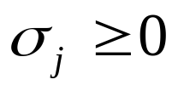
单纯形法计算中的几个问题
1、目标函数极小化时解的最优性判断
  只需用检验数 作为最优性的标志。

Slide 27
单纯形法计算中的几个问题
2、退化
  单纯形法计算中用θ规则确定出基变量时，有时存在两个以上相同的最小比值，这样在下一次迭代中就有一 个或几个基变量等于0，这就出现退化解。
  基可行解中存在基变量=0的解——退化解
例：例6——大M法求解中表三、表四所给出的基可行 解就是退化解

Slide 28
单纯形法计算中的几个问题
退化原因：可能有多余的约束，从而使得多个
基可行解对应于同一个顶点。
退化后果：可能导致的最差情形——循环。

Slide 29
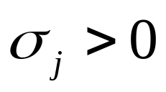
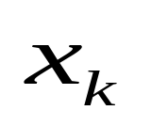
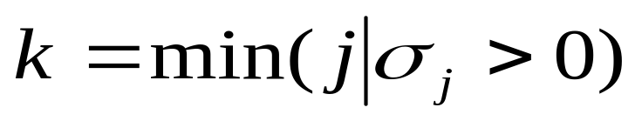

单纯形法计算中的几个问题
避免循环的Bland规则
  选择 中下标最小的非基变量 为换入变量, 即:
  当按 规则计算存在两个和两个以上最小比值时,选下标最小的基变量为换出变量。

Slide 30
单纯形法计算中的几个问题
注1：如果一个线性规划问题的所有基可行解非退化，则称这个线性规划问题非退化。
注2：前面介绍的线性规划问题唯一解、无穷多解、无界解的判别定理仅适用于非退化的线性规划问题。

Slide 31

单纯形法计算中的几个问题
3、无可行解的判断
  当求解结果出现所有 时，如基变量仍
  含有非零的人工变量（两阶段法求解时第一阶
  段目标函数值不等于0），则问题无可行解。

Slide 32
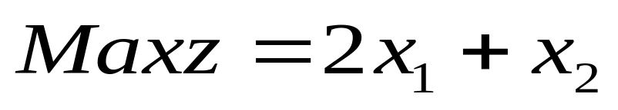
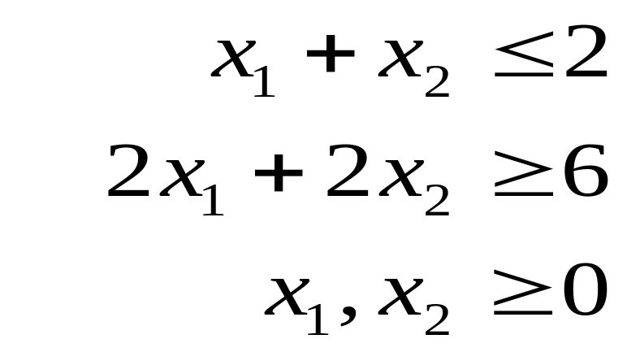
例7: 求解线性规划问题
单纯形法计算中的几个问题
无可行解举例

Slide 33
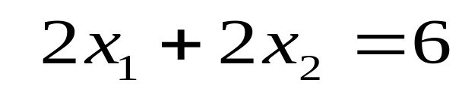
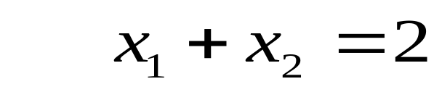
单纯形法计算中的几个问题
图解
x₂
3
2
可行域为空， 无可行解
0
2
3
x₁

Slide 34
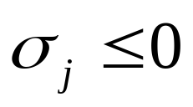
加入人工变量，用大M法求解
c_{j} 2 1 0 0 -M
C_{B} X_{B} b x₁ x₂ x₃ x₄ x₅
0 x₃ 2 1 1 1 0 0
2
3
-M x₅ 6 2 2 0 -1 1
c_{j}-z_{j} 2+2M 1+2M 0 -M 0
2 x₁ 2 1 1 1 0 0
-M x₅ 2 0 0 -2 -1 1
c_{j}-z_{j} 0 -1 -2-2M -M 0
所有 ，但是基变量中有人工变量，无可行解

